Slide 1
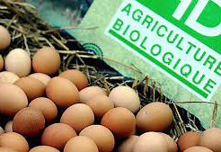
Marché de l’œuf BIO

Slide 2
Sommaire
I- Présentation de l’œuf BIO
II- Présentation du marché

Slide 3
I- Présentation de l’œuf BIO
Mode de production et élevage qui respecte le cahier des charges
Les poules doivent être nées et élevées dans les exploitations BIO
Parcours couvert de végétation
6 par m2
Doivent être élevées pendant 6 semaines minimum
Alimentation BIO a 95%
Code 0

Slide 4
II- Présentation du marché
La France premier producteur européen d’œufs de qualités
14,3 milliard d’unités en 2018
Consommation moyenne annuelle de 220 œufs par français
20% des poules pondeuses en élevage BIO
Prix moyen 2,13 et max 2,50€
En 2021 il y a eu beaucoup de demande alors qu’en 2022 le marché est en baisse
La production l’an dernier a bondi de 12% alors que les ventes ont baissé de 6%
Pas de corrélation entre le prix des œufs BIO et le prix élevé de l’alimentation

